Slide 1
2021-2022 4 месяца
Состояние аварийности на дорогах города Комсомольска-на-Амуре

Slide 2
Общие сведения

Slide 3
Население | 241072
Зарегистрировано транспорта | 81868
Протяженность улично-дорожной сети | 739 км
Количество железнодорожных переездов | 37
Количество светофорных объектов | 73
Количество дорожных знаков | 10311
Количество пешеходных переходов / в том числе у детских учреждений | 458 / 115
Количество пассажироперевозчиков / количество ТС | 22 / 227
Количество маршрутов (городские / пригородные и междугородние) | 29 /86
Количество транспортных средств (опасные грузы) | 125
Учебные организации по подготовке водителей | 12
Детские образовательные учреждения (всего / школы / сады / доп.образование) | 96/36/54/6

Slide 4
Аварийность
 | 2020 | 2021 | 2021 4 мес
Всего | 268-18-319 | 227-16-266 | 50-2-68
С пострадавшими детьми | 39-2-42 | 38-0-40 | 9-0-10
Водители с признаками опьянения | 53-5-79 | 42-6-69 | 9-1-19
Скрылись с места ДТП / % разысканных | 34-0-38 74% разыскано | 22-0-24 68% | 45%
Пассажирские перевозки | 25-2-25 | 16-1-29 | 4-0-4
Notes:
Первая цифра – количество ДТП, вторая – погибших, третья – раненых. Например, 268-18-319 означает следующее: в 268 дорожно- транспортных происшествиях 18 человек погибли и 319 получили травмы

Slide 5
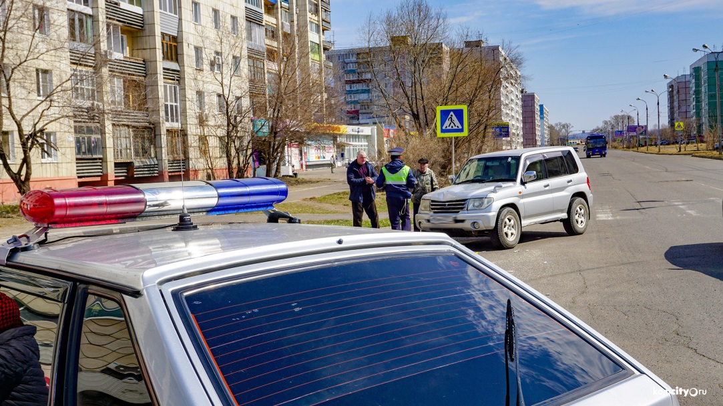
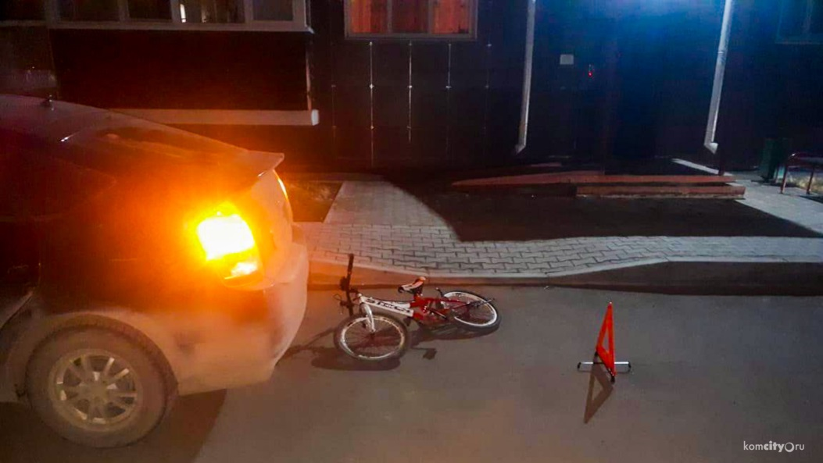
Основные виды ДТП: 2021
Наезд на пешехода 84-9-87
Столкновение 90-2-128
Падение пассажира 5-0-5
Опрокидывание 2-0-3
Наезд на велосипедиста 15-0-15
Наезд на препятствие 3-0-3
Основные виды ДТП: 2022 4МЕС
Наезд на пешехода 19-0-20
Столкновение 22-1-33
Падение пассажира 1-0-1
Опрокидывание 2-0-3
СЪЕЗД 5-1-11
Наезд на ТРАНСПОРТ 1-0-1
Notes:
Первая цифра – количество ДТП, вторая – погибших, третья – раненых. Например, 92-7-89 означает следующее: в 92 дорожно- транспортных происшествиях 7 человек погибли и 89 получили травмы

Slide 6
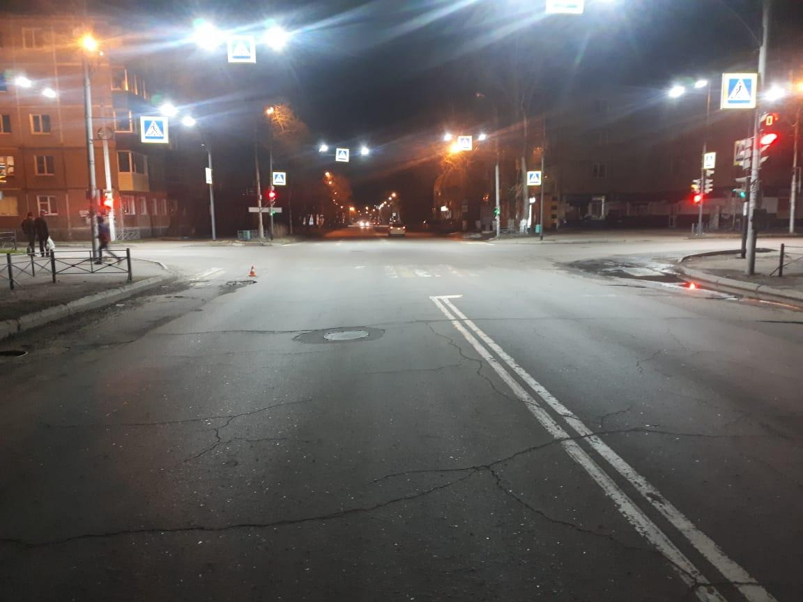
Наезды на пешеходов
Наезды пешеходов составляют 37 %
от общего количества совершенных
в городе ДТП в 2021 году и составляют 84-9-87:
По вине водителей : 49-4-55
По вине пешеходов: 35-5-32
ЗА 4 МЕСЯЦА 2022
19-0-20:
По вине водителей : 11-0-11
По вине пешеходов: 7-0-8

Slide 7
Нарушения ПДД пешеходами
Переход через проезжую часть вне пешеходного перехода в зоне его видимости –
наиболее распространённое нарушение пешеходами.
7207 пешеходов привлечено за нарушение ПДД в 2020г,
2034 пешеходов привлечено за 4 месяца 2022 год
Notes:
12 мая в 14 часов 50 минут в районе дома №19 по проспекту Первостроителей автомобилем «Хонда Фит» совершён наезд на 12-летнего мальчика, который решил перейти проезжую часть не по «зебре», в то время как в указанном районе обустроенные пешеходные переходы расположены в зоне видимости. Ребёнок получил травму, госпитализирован.

Slide 8
Нарушения водителями правил проезда пешеходных переходов: 3965 фактов за 2021 год
Уважаемые пешеходы!
Правила дорожного движения предписывают: при переходе проезжей части по нерегулируемым пешеходным переходам убедиться, что переход будет безопасным, оценив расстояние до приближающегося транспортного средства и его скорость.
Notes:
26 мая в 17 часов 12 минут водитель автомобиля «Тойота Ипсум», двигаясь по Аллее Труда со стороны улицы Кирова в сторону проспекта Мира, в районе пересечения с улицей Пионерской не уступил дорогу пешеходу, который переходил проезжую часть дороги по нерегулируемому пешеходному переходу, совершил на него наезд. В результате происшествия мужчина 30 лет получил ушибы, госпитализация ему не потребовалась. Водитель трезв, привлечён к административной ответственности по статье 12.18 КоАП РФ.

Slide 9
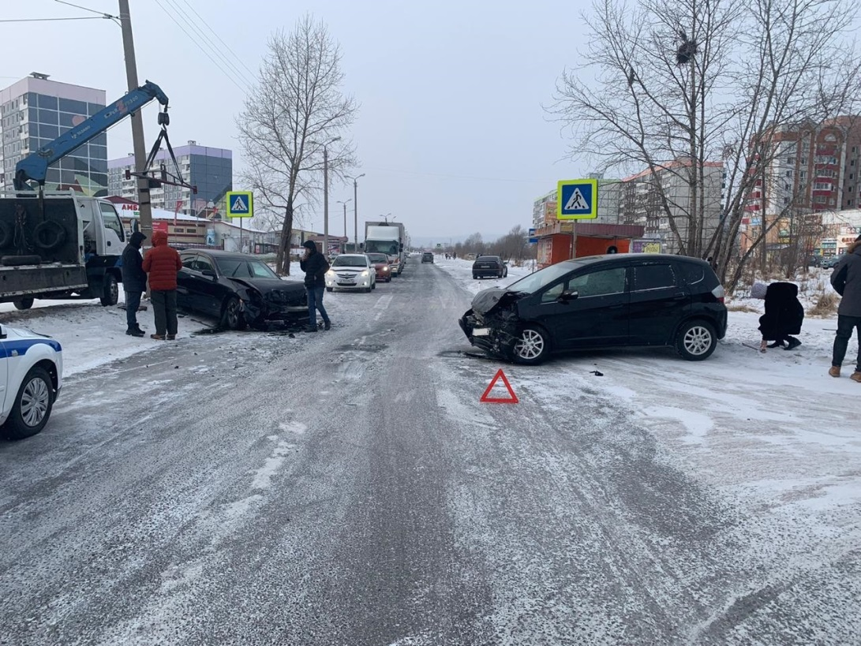
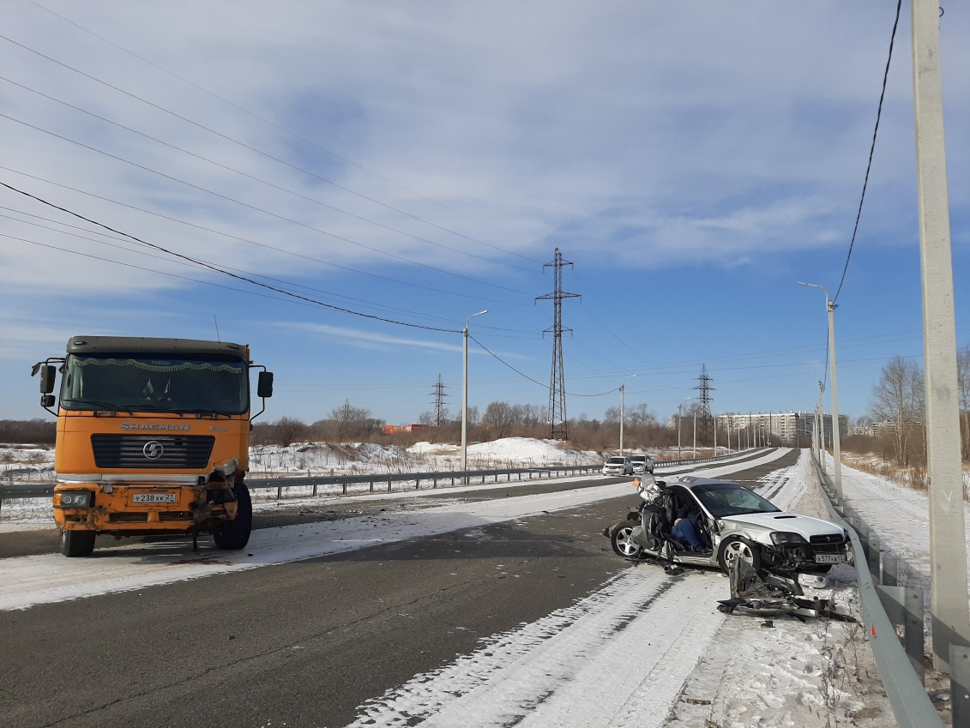
Столкновения
Столкновения составляют 40 % от общего количества совершенных в городе Комсомольске-на-Амуре дорожно-транспортных происшествий
90-2-128

Slide 10
Причины столкновений
Нарушения водителями, повлекшие ДТП:
Несоблюдение очередности проезда
Нарушение скоростного режима
Нарушения правил обгона
Выезд на полосу встречного движения
Неправильный выбор дистанции
Нарушение требований сигналов светофора
Нарушение правил перестроения

Slide 11
Несоблюдение очерёдности проезда
9 мая в 18 часов водитель автомобиля «Тойота Вокси», двигаясь по проспекту Победы со стороны переулка Дворцового, при повороте налево на улицу Советскую, не уступил дорогу автомобилю «Тойота Раум», двигавшемуся в прямом встречном направлении, совершил столкновение с ним. В результате ДТП 23-летняя водительница «Тойоты Раум» и пассажирка «Тойоты Вокси» 48 лет, не пристёгнутая ремнём безопасности, получили травмы.
28 апреля в 7 часов в микрорайоне Дружба водитель автомобиля «Киа Бонго», при выезде из жилой зоны на дорогу не уступил дорогу и совершил столкновение с «ВАЗ-21063».
В ДТП 25-летняя пассажирка «Жигулей» с травмой ноги госпитализирована.
Notes:
9 мая в 18 часов водитель автомобиля «Тойота Вокси», двигаясь по проспекту Победы со стороны переулка Дворцового, при повороте налево на улицу Советскую, не уступил дорогу автомобилю «Тойота Раум», двигавшемуся в прямом встречном направлении, совершил столкновение с ним. В результате дорожно-транспортного происшествия 23-летняя водительница «Тойоты Раум» и пассажирка «Тойоты Вокси» 48 лет, не пристёгнутая ремнём безопасности, получили травмы, назначено амбулаторное лечение.
28 апреля в 7 часов в микрорайоне Дружба водитель автомобиля «Киа Бонго», при выезде из жилой зоны на дорогу не уступил дорогу и совершил столкновение с «ВАЗ-21063».
В ДТП 25-летняя пассажирка «Жигулей» с травмой ноги госпитализирована.

Slide 12
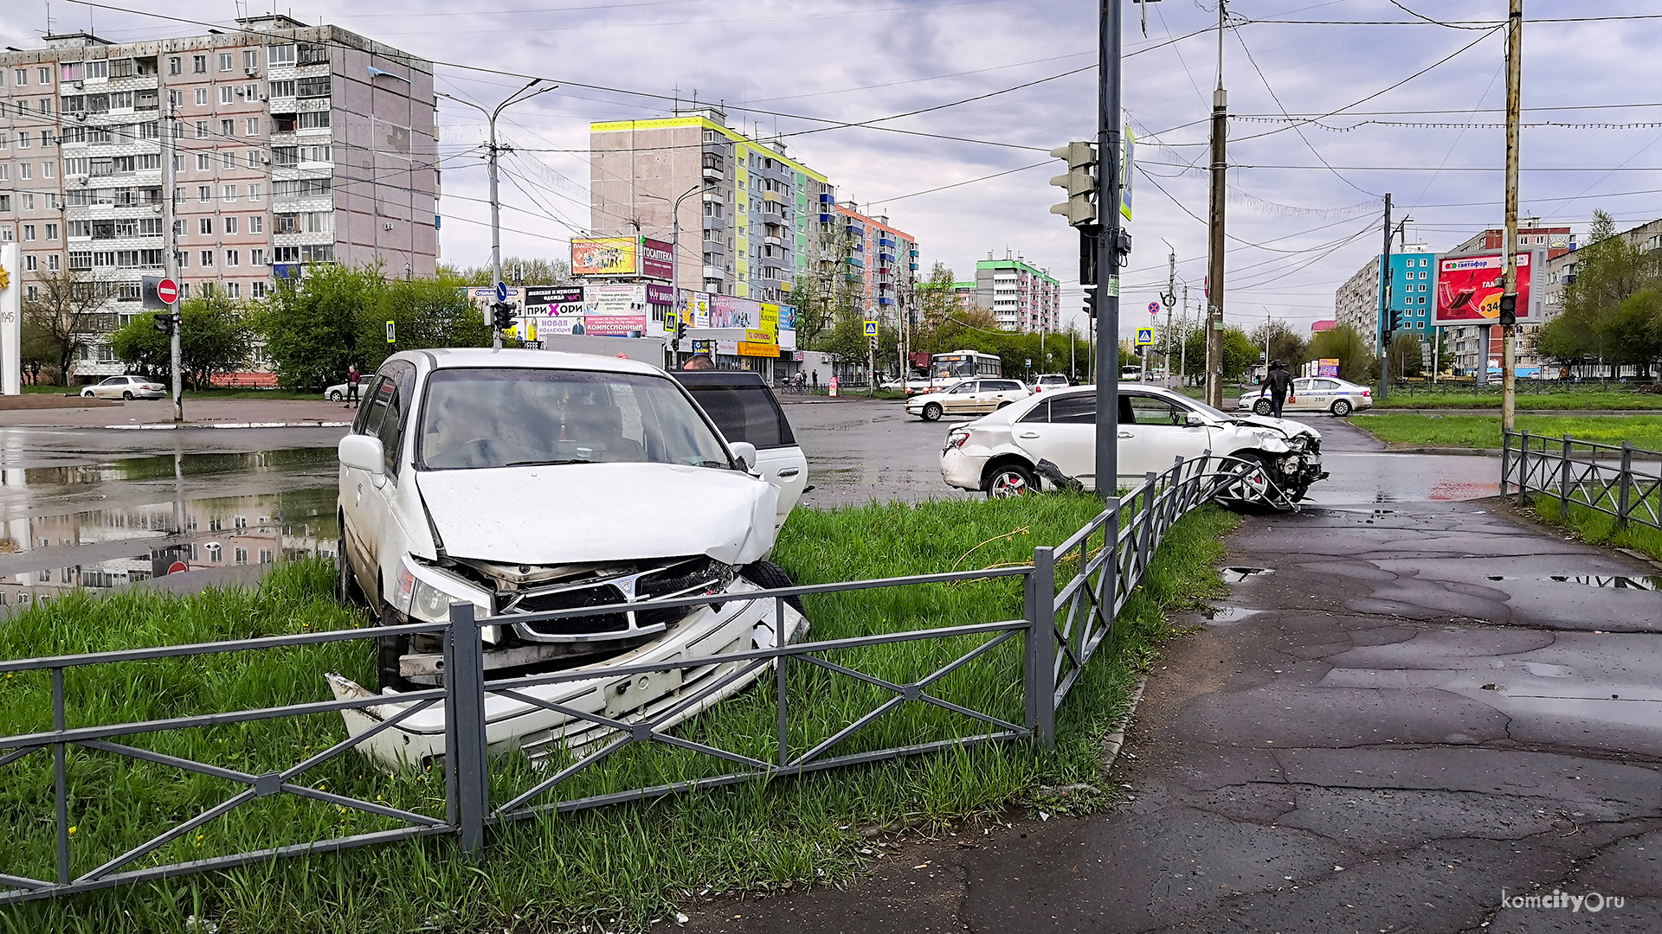
Перекрёсток Победы – Советская
Notes:
15 мая в 7 часов 40 минут водитель автомобиля «Ниссан-Прессаж», двигаясь по проспекту Победы со стороны переулка Дворцового в сторону улицы Орехова, при проезде пересечения с улицей Советской, являющейся главной, при неработающем светофоре, е уступил дорогу автомобилю «Тойота Аллион», который двигался со стороны проспекта Московского в сторону улицы Ленинградской, в результате чего произошло столкновение. Травмирован водитель «Тойоты».

Slide 13
Несоблюдение дистанции
27 мая водитель автомобиля «Хендай», двигаясь по пр.Ленина, совершил столкновение с автомобилем «Тойота Таун Айс Ноах» , снизившим скорость перед пешеходным переходом

Slide 14
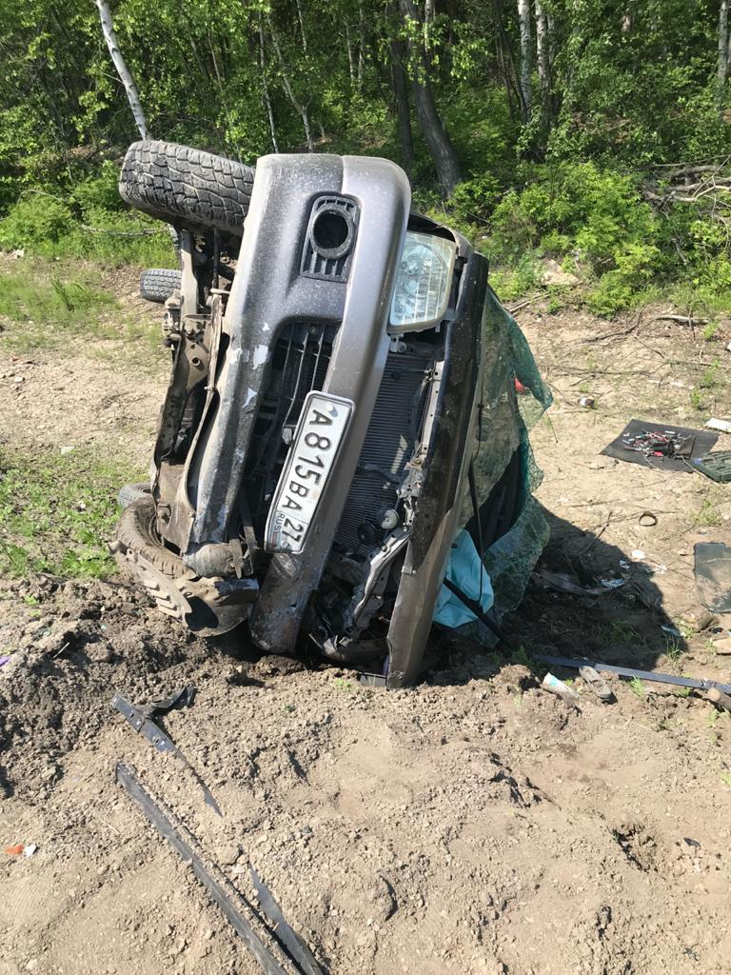
Выезд на встречную полосу
9 июня в 10 часов 45 минут лишенный прав водитель «Тойоты Платц», двигаясь по улице Лазо со стороны Северного шоссе в сторону улицы Водонасосной, в районе дома № 86 начал разворот, выехал на встречную полосу движения и совершил столкновение с «Тойотой Таун Айс». В результате ДТП получили травмы 3 человека: 43-летний Водитель «Тойоты Платц» - госпитализирован, водителю «Тойоты Таун Айс» 56 лет и пассажирке «Тойоты Платц» 54 лет назначено амбулаторное лечение.
Notes:
9 июня в 10 часов 45 минут лишенный прав водитель «Тойоты Платц», двигаясь по улице Лазо со стороны Северного шоссе в сторону улицы Водонасосной, в районе дома № 86 начал разворот, выехал на встречную полосу движения и совершил столкновение с «Тойотой Таун Айс». В результате ДТП получили травмы 3 человека: 43-летний Водитель «Тойоты Платц» - госпитализирован, водителю «Тойоты Таун Айс» 56 лет и пассажирке «Тойоты Платц» 54 лет назначено амбулаторное лечение.

Slide 15
Нетрезвые водители
Водители с признаками опьянения
2021
Управление автомобилем в состоянии опьянения
(в т.ч. наркотическом) и отказ от медицинского освидетельствования- 865(62)
Совершили 42 ДТП: Ранено 69 человек, Погибло 6 человек
4 месяца 2022 года
Совершили 9 ДТП: Ранено 19 человек, Погиб 1 человек

Slide 16
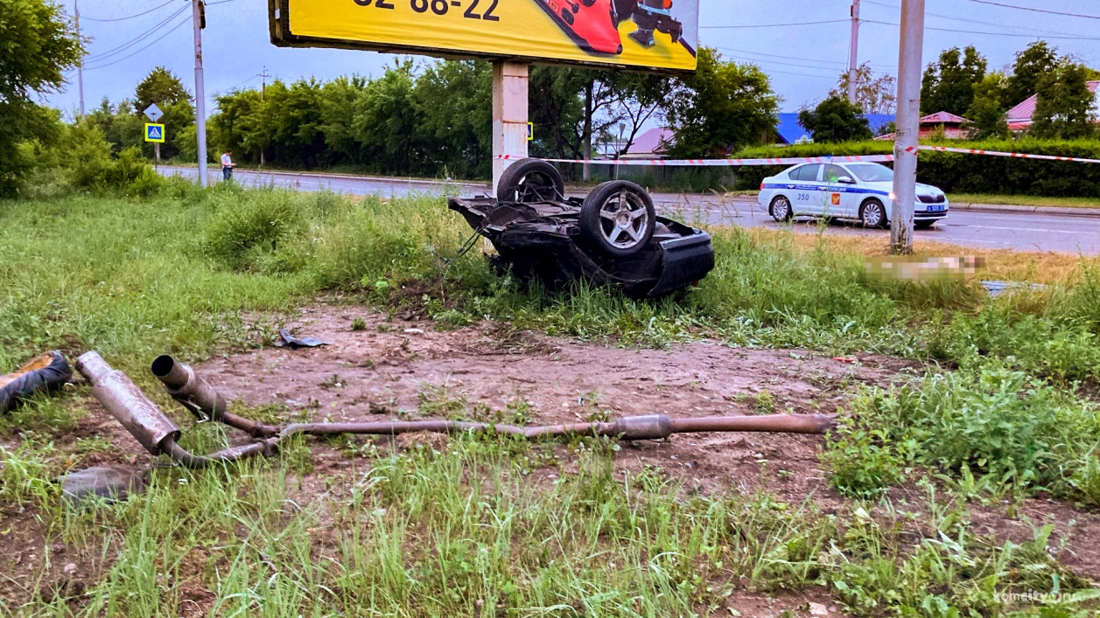
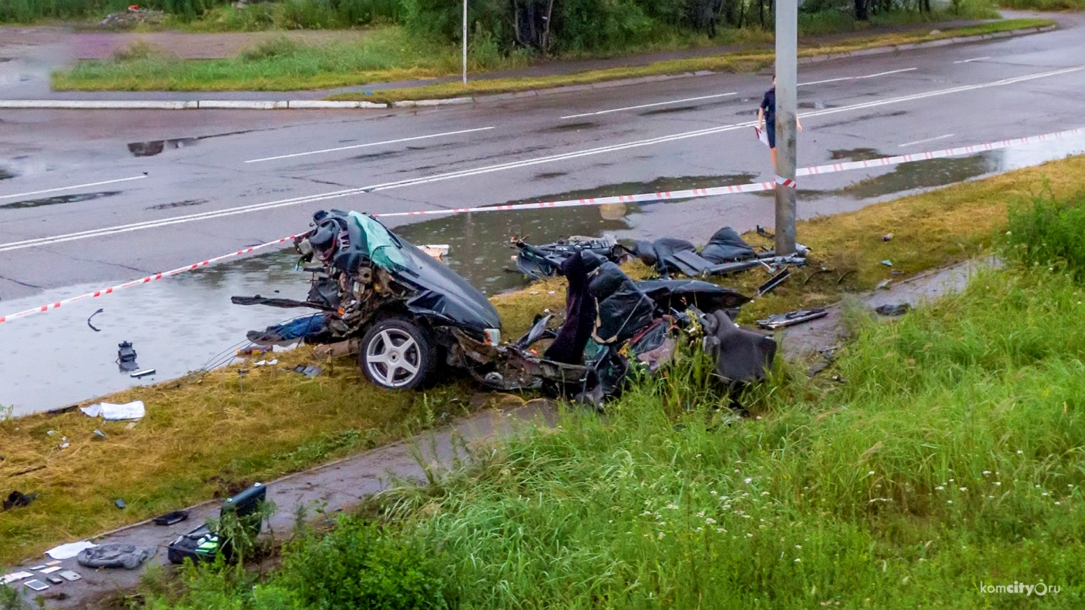
15 июля в 1 час 30 минут «Хонда Сабер» на ул.Орловской врезалась в электроопору. В результате ДТП 3 человека погибли,
3 госпитализированы
Notes:
15 июля в 1 час 30 минут водитель автомобиля «Хонда Сабер», двигаясь по улице Орловской со стороны улицы Лесной в сторону улицы Дзержинского, в районе дома №52 по улице Орловской не выбрал безопасную скорость движения, позволяющую обеспечить контроль за движением транспортного средства, в результате чего совершил съезд с проезжей части налево и наезд на опору освещения. В результате ДТП водитель 33 лет и неустановленная женщина скончались на месте, 41-летний пассажир скончался в больнице, 3 пассажира госпитализированы, один пассажир направлен на амбулаторное лечение.

Slide 17
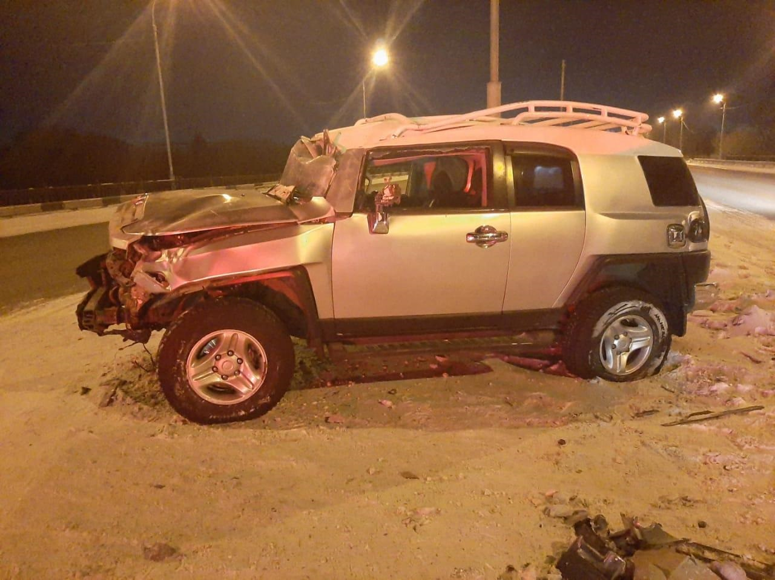
18 января 2021 года нетрезвый водитель на комсомольском шоссе наехал на дорожный знак, получил травму, госпитализирован
Notes:
18 января 2021 года в 18 часов 45 минут водитель автомобиля «Тойота ФДжи Крузер», двигаясь по Комсомольскому шоссе со стороны улицы Степной в сторону улицы Базовой по крайней левой полосе, в районе дома №57/2 по Комсомольскому шоссе, не правильно выбрал безопасную скорость движения, обеспечивающею постоянный контроль за движением и совершил наезд на препятствие (дорожный знак 4.2.1«Объезд препятствия справа»), что привело к опрокидыванию.
В результате ДТП водитель автомобиля госпитализирован. Водительских прав не имеет.

Slide 18
1 августа в 06 часов 30 минут не имеющий прав водитель автомобиля «Ниссан АД», находясь в состоянии опьянения, двигаясь по улице Вагонной со стороны улицы Рельсовой в сторону улицы Урожайной, не учёл состояние дорожного покрытия, неправильно выбрал скорость движения, выехал на встречную полосу, где столкнулся с автомобилем «Ниссан Сафари». В результате происшествия водитель и пассажир «Ниссан АД» получили травмы.
Notes:
1 августа в 06 часов 30 минут не имеющий прав водитель автомобиля «Ниссан АД», находясь в состоянии опьянения, двигаясь по улице Вагонной со стороны улицы Рельсовой в сторону улицы Урожайной, не учёл состояние дорожного покрытия, неправильно выбрал скорость движения, выехал на встречную полосу, где столкнулся с автомобилем «Ниссан Сафари». В результате происшествия водитель и пассажир «Ниссан АД» получили травмы.

Slide 19
25 мая в 12 часов не имеющий водительских прав 40-летний мужчина, сев за руль не принадлежащего ему автомобиля «Тойота-Рактис», двигаясь по улице Водонасосной со стороны улицы Культурной в сторону Северного шоссе, не уступил дорогу автомобилю «Нива Шевроле», двигавшемуся по улице Лазо со стороны улицы Сусанина в сторону Северного шоссе, совершил столкновение. От прохождения медицинского освидетельствования водитель «Тойоты» отказался. Нарушение правил проезда перекрёстка водитель объяснил тем, что перепутал педали газа и тормоза. В результате ДТП оба водителя получили травмы.
Notes:
25 мая в 12 часов не имеющий водительских прав 40-летний мужчина, сев за руль не принадлежащего ему автомобиля «Тойота-Рактис», двигаясь по улице Водонасосной со стороны улицы Культурной в сторону Северного шоссе, не уступил дорогу автомобилю «Нива Шевроле», двигавшемуся по улице Лазо со стороны улицы Сусанина в сторону Северного шоссе, совершил столкновение. От прохождения медицинского освидетельствования водитель «Тойоты» отказался. Нарушение правил проезда перекрёстка водитель объяснил тем, что перепутал педали газа и тормоза. В результате ДТП оба водителя получили травмы.

Slide 20
2021 год
Управление ТС в состоянии опьянения , отказ от медицинского освидетельствования - 1010 водителей
(в т.ч. наркотическом) - 74 водителя
повторно в течение года ( ст.264.1 УК РФ) - 234
Наказания за езду в состоянии опьянения:
в первый раз – по части 1 статьи 12.8 КоАП водителю грозит штраф — 30 000 рублей + лишение прав — от 1,5 до 2 лет.
Повторным считается нарушение, совершенное в течение одного календарного года с момента возвращения прав, а также в период лишения.
Согласно статье 264.1 УК РФ, за повторное управление авто в нетрезвом виде предусматривается наказание:
Штраф — от 200 000 до 300 000 рублей.
Лишение прав — от 1,5 до 3 лет.
Лишение свободы — до 2 лет.

Slide 21
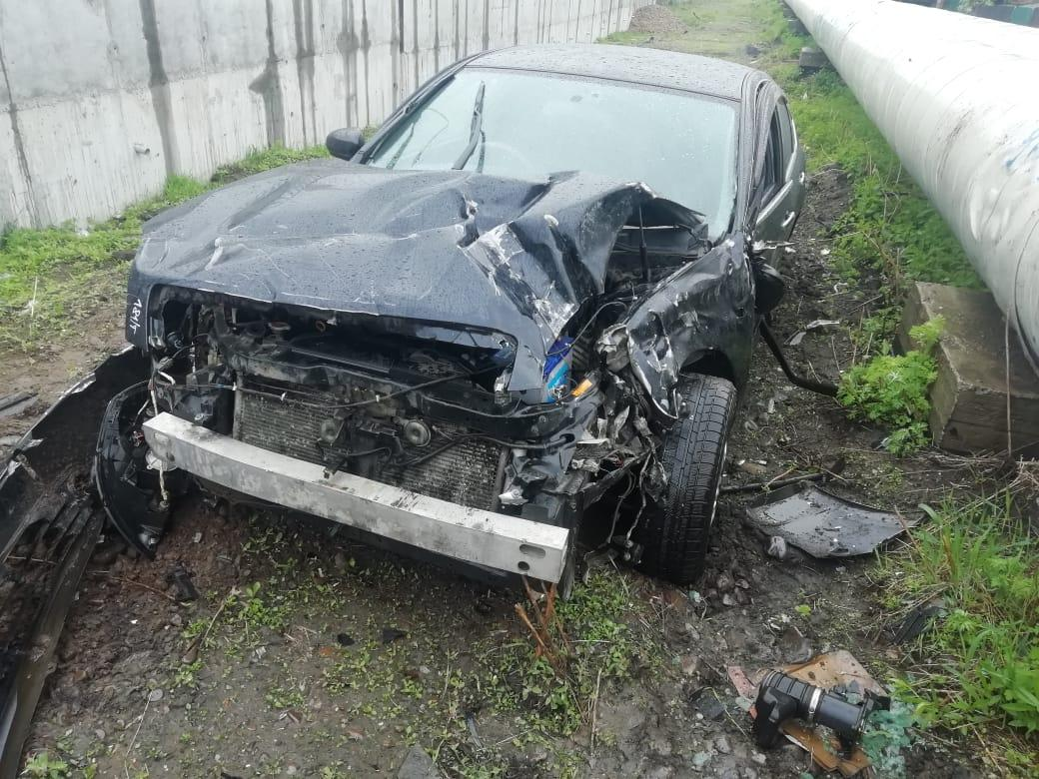
Превышение безопасной скорости
.
25 мая в 11 часов водитель автомобиля «Ниссан Тиана», двигаясь по Комсомольскому шоссе со стороны улицы Базовой в сторону проспекта Победы, ошибся в выборе скорости при дождливой погоде, из-за чего автомашину вынесло с дороги вправо, повреждены ограждения и теплотрасса Водитель получил незначительную травму.
Notes:
25 мая в 11 часов водитель автомобиля «Ниссан Тиана», двигаясь по Комсомольскому шоссе со стороны улицы Базовой в сторону проспекта Победы, ошибся в выборе скорости при дождливой погоде, из-за чего автомашину вынесло с дороги вправо, повреждены ограждения и теплотрасса Водитель получил незначительную травму.

Slide 22
Наезд на велосипедиста
7 июня в 16 часов 20 минут водитель «Лексуса», двигаясь по проспекту Ленина со стороны улицы Димитрова в сторону улицы Сидоренко, на перекрестке Ленина-Котовского при движения на разрешающий сигнал светофора совершил столкновение с велосипедистом 68 лет, который пересекал проспект Ленина на красный сигнал светофора по пешеходному переходу, не спешившись. В результате ДТП велосипедист получил серьёзную травму, госпитализирован. Велосипедист привлечён к административной ответственности по части 2 статьи 12.29 КоАП РФ.
Notes:
7 июня в 16 часов 20 минут водитель «Лексуса», двигаясь по проспекту Ленина со стороны улицы Димитрова в сторону улицы Сидоренко, на перекрестке Ленина-Котовского при движения на разрешающий сигнал светофора совершил столкновение с велосипедистом 68 лет, который пересекал проспект Ленина на красный сигнал светофора по пешеходному переходу, не спешившись. В результате ДТП велосипедист получил серьёзную травму, госпитализирован. Велосипедист привлечён к административной ответственности по части 2 статьи 12.29 КоАП РФ.

Slide 23
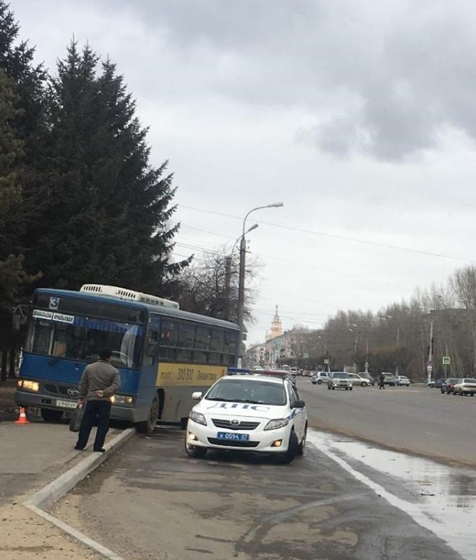
Пассажирские перевозки
2021
Совершено 16 ДТП
Раненено 29 человек
Погиб 1 человек
По вине водителей автобусов 11-0-23

Slide 24
11 августа в 15 часов 15 минут 57-летний водитель автомобиля «Тойота-Фортуна», двигаясь по улице Калинина в сторону проспекта Копылова, неправильно выбрал скорость движения, выехал на встречную полосу, где столкнулся с рейсовым автомобилем ДЭУ маршрута № 28, который двигался во встречном направлении (в салоне находилось 10 пассажиров) В результате происшествия пострадал водитель «Тойоты-Фортуны», доставлен в больницу.
Notes:
11 августа в 15 часов 15 минут 57-летний водитель автомобиля «Тойота-Фортуна», двигаясь по улице Калинина в сторону проспекта Копылова, неправильно выбрал скорость движения, выехал на встречную полосу, где столкнулся с рейсовым автомобилем ДЭУ маршрута № 28, который двигался во встречном направлении (в салоне находилось 10 пассажиров) В результате происшествия пострадал водитель «Тойота-Фортуны», доставлен в больницу.

Slide 25
ГИБДД Комсомольска-на-Амуре систематически проводит рейды «Нетрезвый водитель» и «Безопасные дороги»

Slide 26
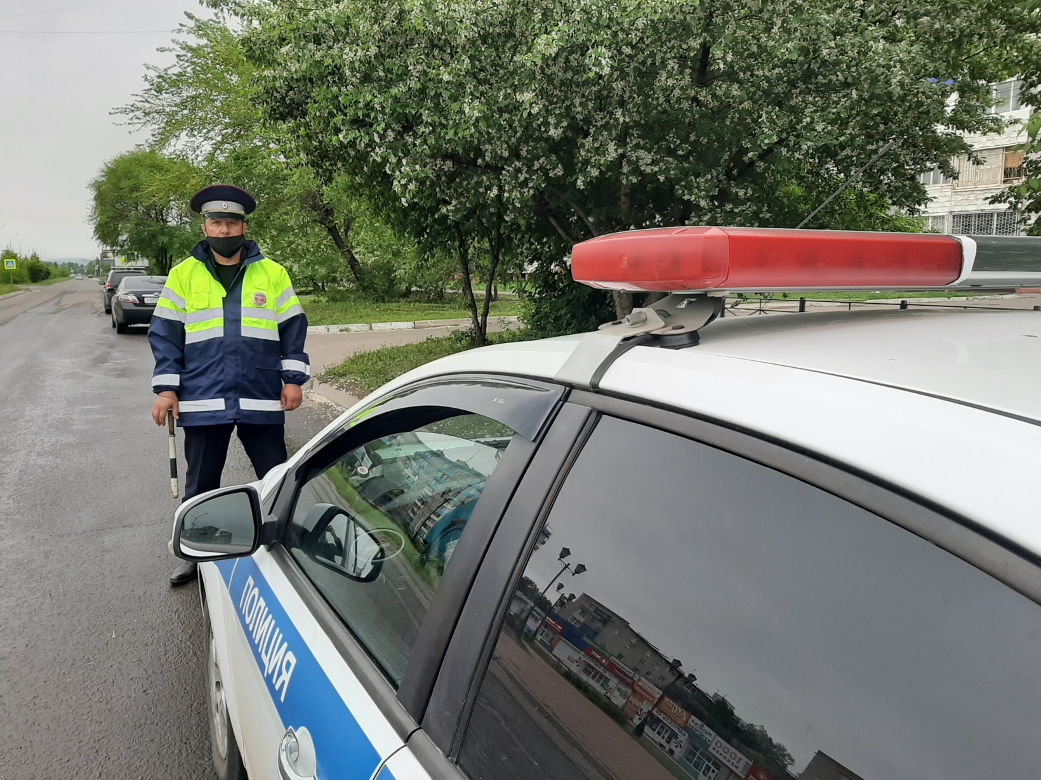
Будьте внимательны! Соблюдайте правила дорожного движения!

